Slide 1
Software Engineering (Add-On System)
2015920017 박 민 근
2015920015 김 환 석

Slide 2
목 차
요 구 사 항
시스템 구현영상
UML산출물
Use Case Diagram
Sequence Diagram
Package Diagram
Main class Diagram
Activity Diagram
객체 State Diagram

Slide 3
요구사항- 1

Slide 4
요구사항
operator에게 지도 파일을 입력 받아 재난 지역 모델(지도) 구성
지도를 바탕으로 한 이동경로를 구축한다.
이동경로는 위험 지점을 포함하지 않아야 한다.
경로를 바탕으로 다음 이동 동작을 지시한다.
SIM의 robot movement interface를 이용한다.
robot movement interface는 robot이 전방 앞으로 1칸 이동과 90도 회전하는 기능을 제공한다.

Slide 5
요구사항
미 발견 hazard가 발견되면 지도에 표시하고 이를 바탕으로 이동경로를 재 구축 한다.
미 발견의 color blob이 발견 되면 지도에 표시를 한다.
SIM의 positioningsensor의 값을 입력 받아 SIM의 위치와 이동 명령을 비교하여 잘못된 이동을 보상한다. 그리고 다음의 이동에 영향을 주지 않도록 이동경로를 새롭게 변경 함.

Slide 6
시스템 구현영상- 2

Slide 7








구현 요소
: Robot
: 중요지점
: 위험지역
: 발견된 중요지점
: 숨어있던 위험지역
: 탐색지점
: 방문한 탐색지점

Slide 8
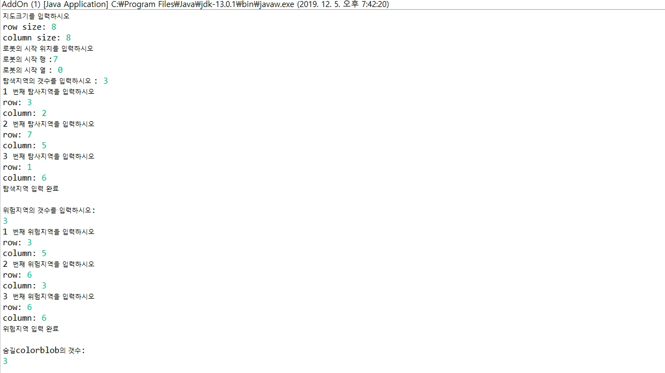
구현 영상

Slide 9
UML 산출물- 3

Slide 10
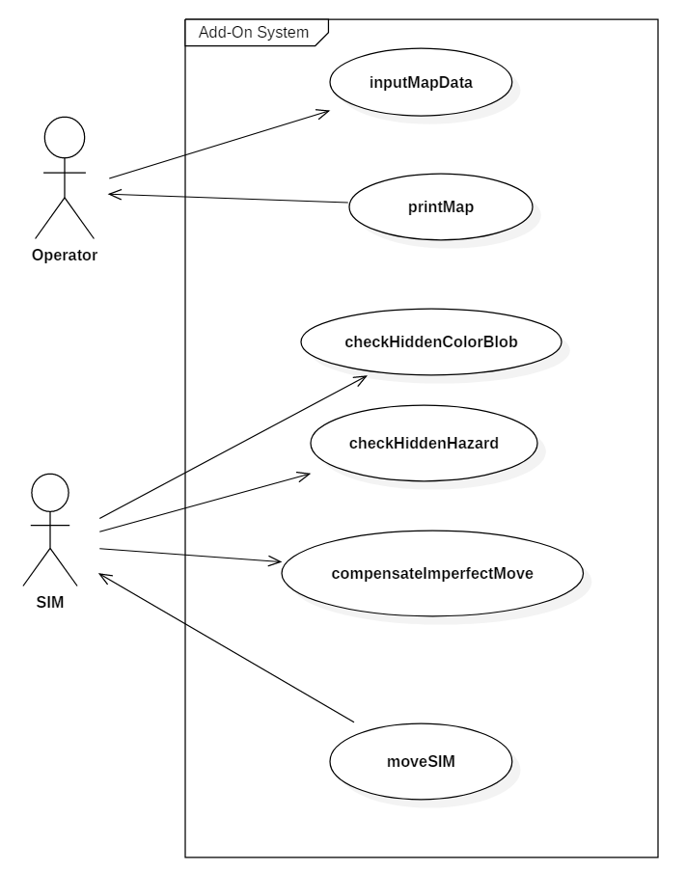
Use Case Diagram
Operator : 초기의 재난지역 모델에 대한 데이터를 넣어주는 Actor
Sim : Add-on 시스템에 따라 움직이는 Mobile Robot Simulator

Slide 11
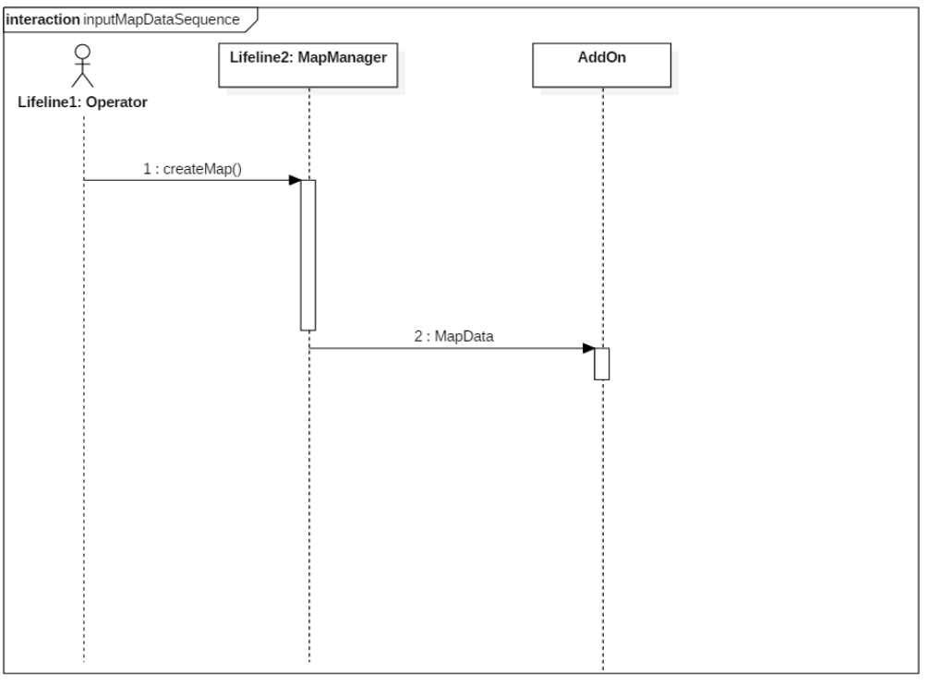
Sequence Diagram-1
inputMapData에 대한 시퀀스 다이어그램입니다.
Operator가 MapManager에게 지도를 만들라고 요청하고 MapManger는 만든 지도정보를 AddOn에게 넘겨준다.

Slide 12
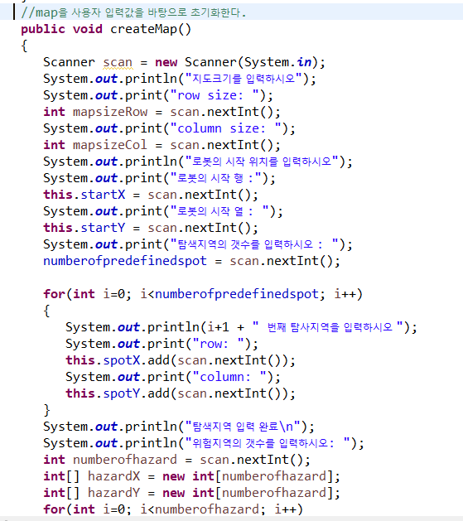
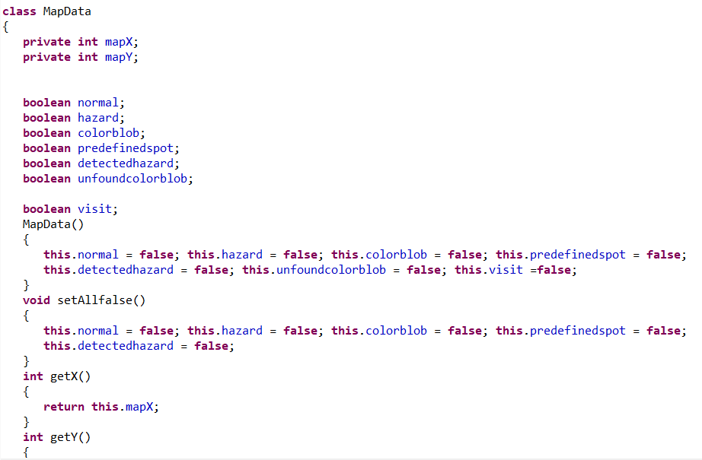
구현코드 (InputMapData)
1.createMap()
2.MapData

Slide 13
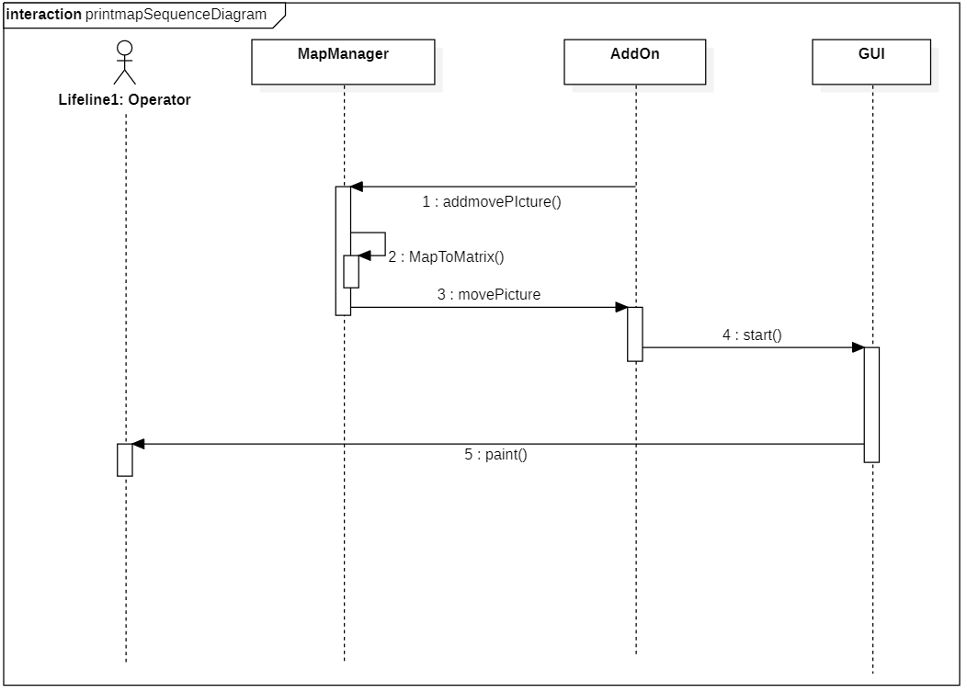
Sequence Diagram-2
printMap에 대한 시퀀스 다이어그램입니다.
MapManager는 AddOn이 보낸 지도변화를 배열로 변환하여 AddOn에게 다시 보낸다.
AddOn은 이 정보를 GUI를 통해 paint한다.

Slide 14
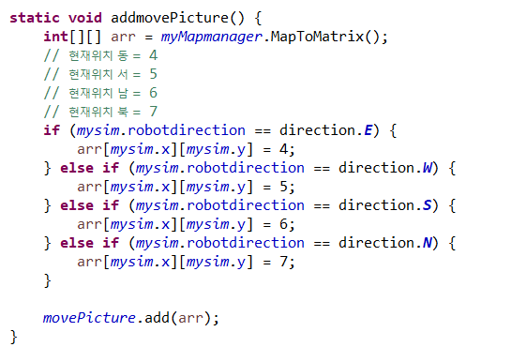
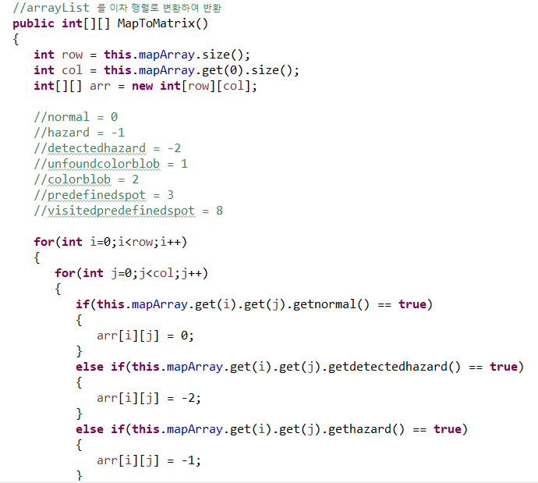
구현코드(PrintMapData)
1.addmovePicture()
2.MapToMatrix()
3.movePicture

Slide 15
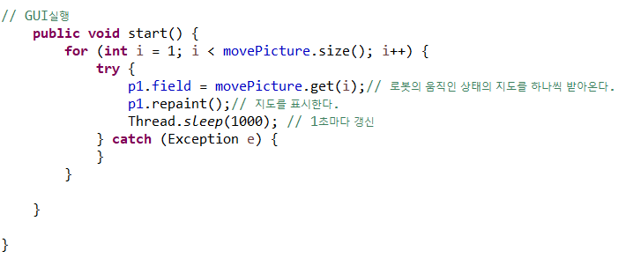
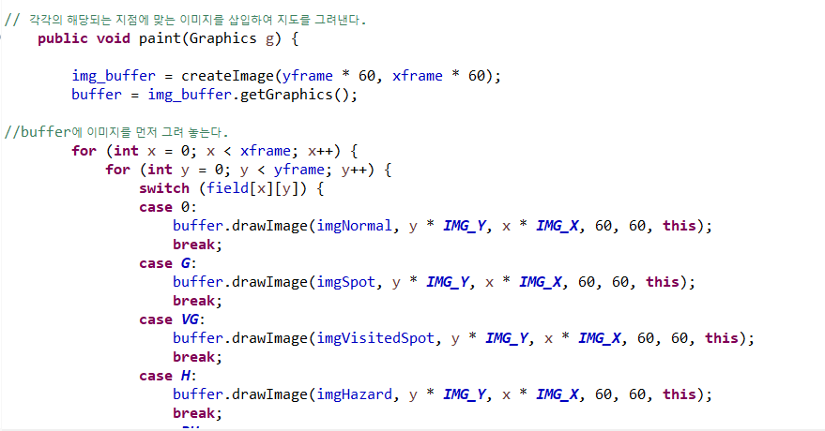
구현코드(PrintMapData)
4.start()
5.paint()

Slide 16
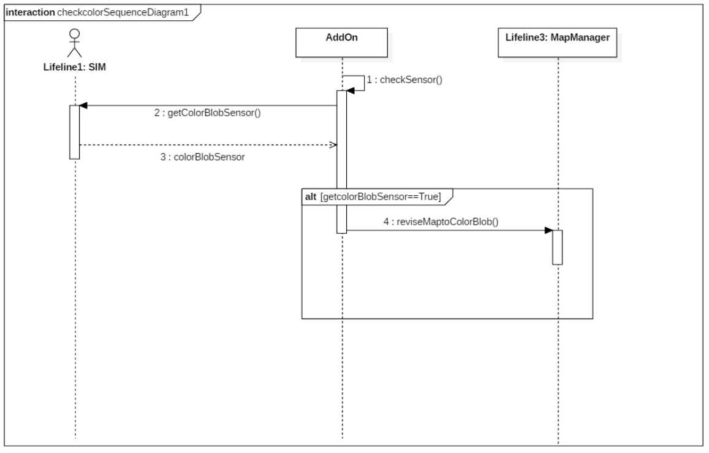
Sequence Diagram-3
checkHiddenColorBlob에 대한 시퀀스 다이어그램입니다.
Add-On은 checkSensor명령을 실행하는데 SIM으로부터 ColorBlobsensor 값을 입력받는다.
ColorBlob이 탐지되면 MapManager를 통해 Map을 수정한다.

Slide 17
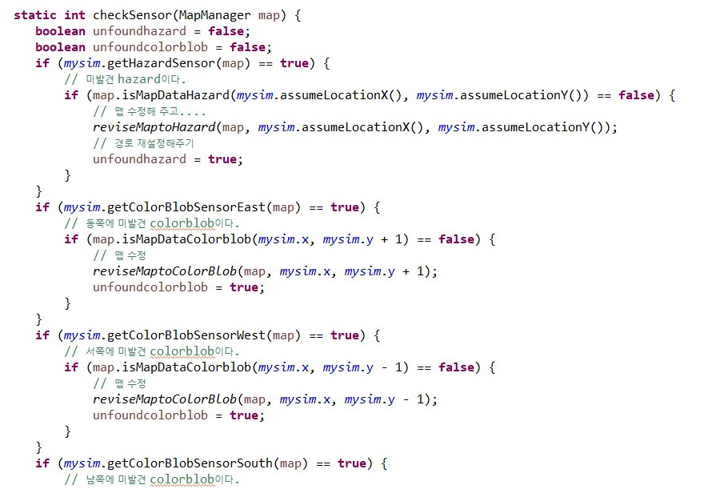
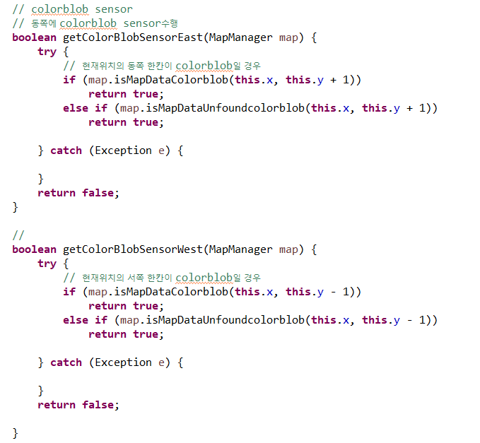
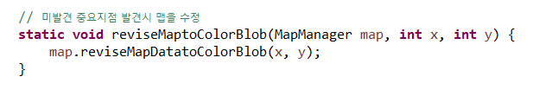
구현코드(checkHiddenColorBlob)
1.checkSensor()
2.getColorBlobSensor()
3.reviseMaptoColorBlob()

Slide 18
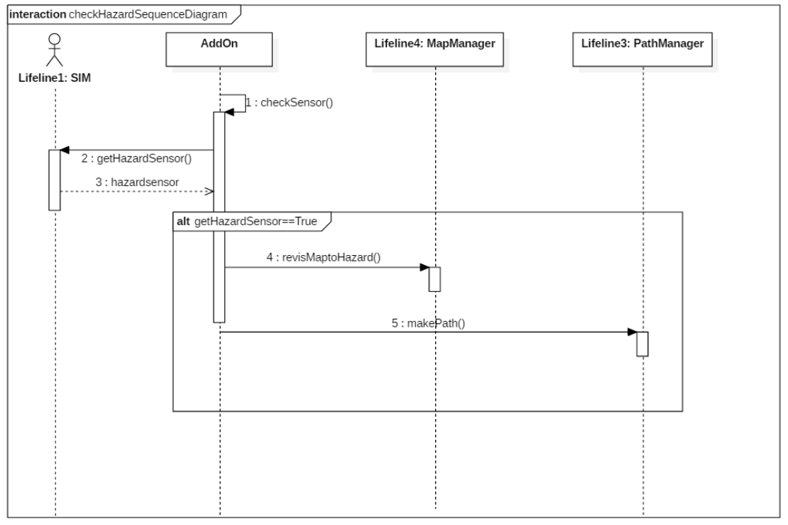
Sequence Diagram-4
checkHiddenHazard에 대한 시퀀스 다이어그램입니다.
Add-On은 checkSensor명령을 실행하는데 SIM으로부터 HazardSensor 값을 입력받는다.
숨어있는 Hazard가 발견되면 MapManager를 통해 Map을 수정하고
PathManger를 통해 Path를 다시 탐색한다.

Slide 19
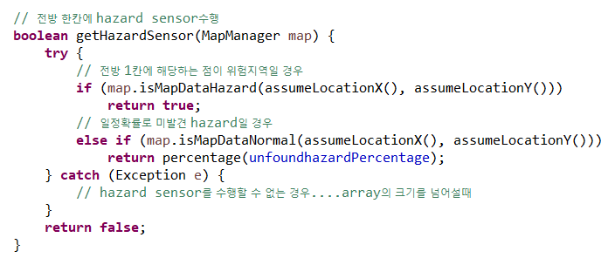
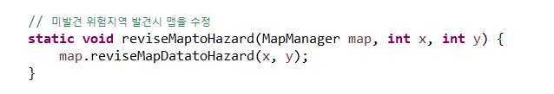
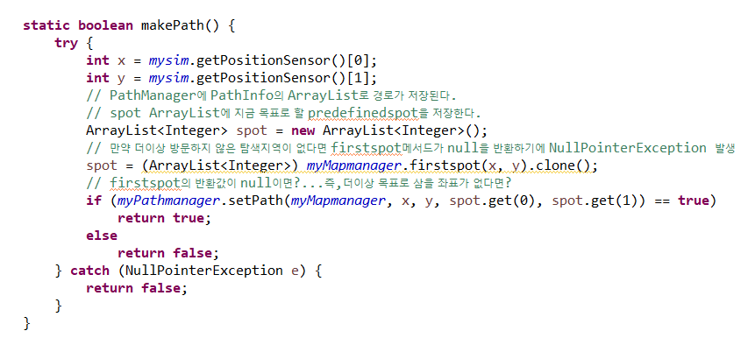
구현코드 (checkHiddenHazard)
1.getHazardSensor()
2.reviseMaptoHazard()
3.makePath()

Slide 20
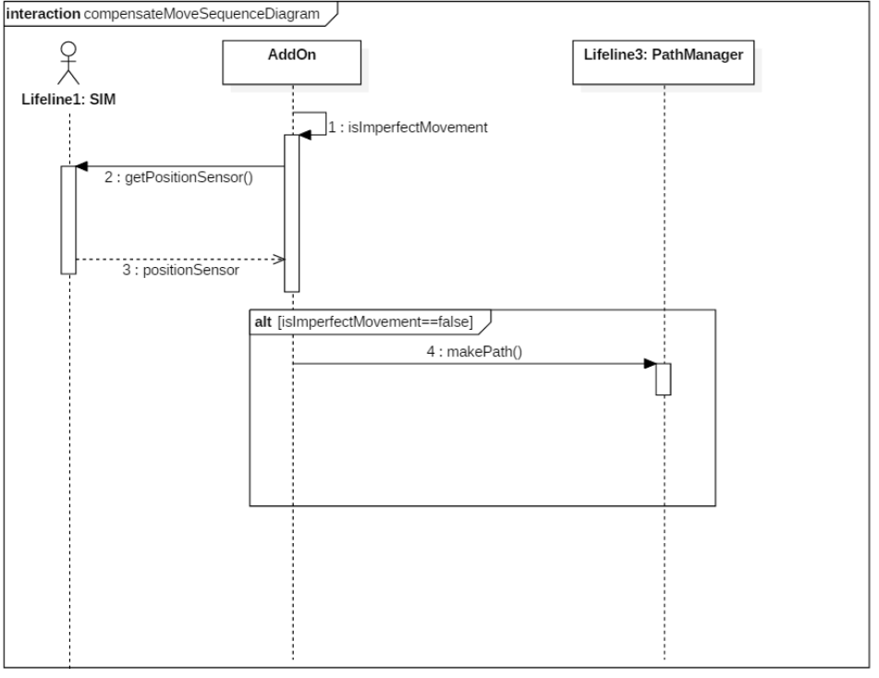
Sequence Diagram-5
compensateImperfectMove에 대한 시퀀스 다이어그램입니다.
Add-On은 isImperfectMovement를 수행하고 SIM으로부터 position Sensor를 입력받는다.
만약 잘못된 이동이면 PathManager를 통해 Path를 다시 탐색한다.

Slide 21
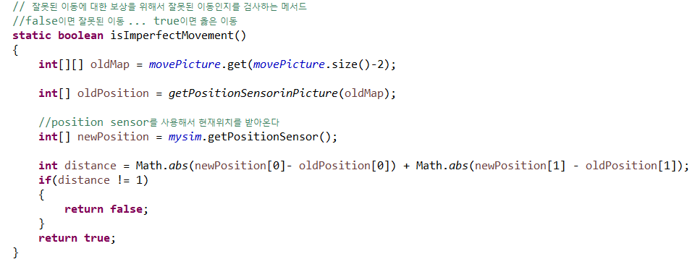
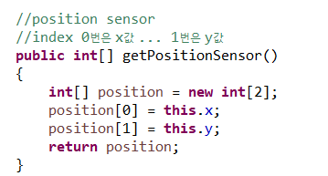
구현코드 (checkHiddenHazard)
1.isImperfectMovement()
2.getPositionSensor()

Slide 22
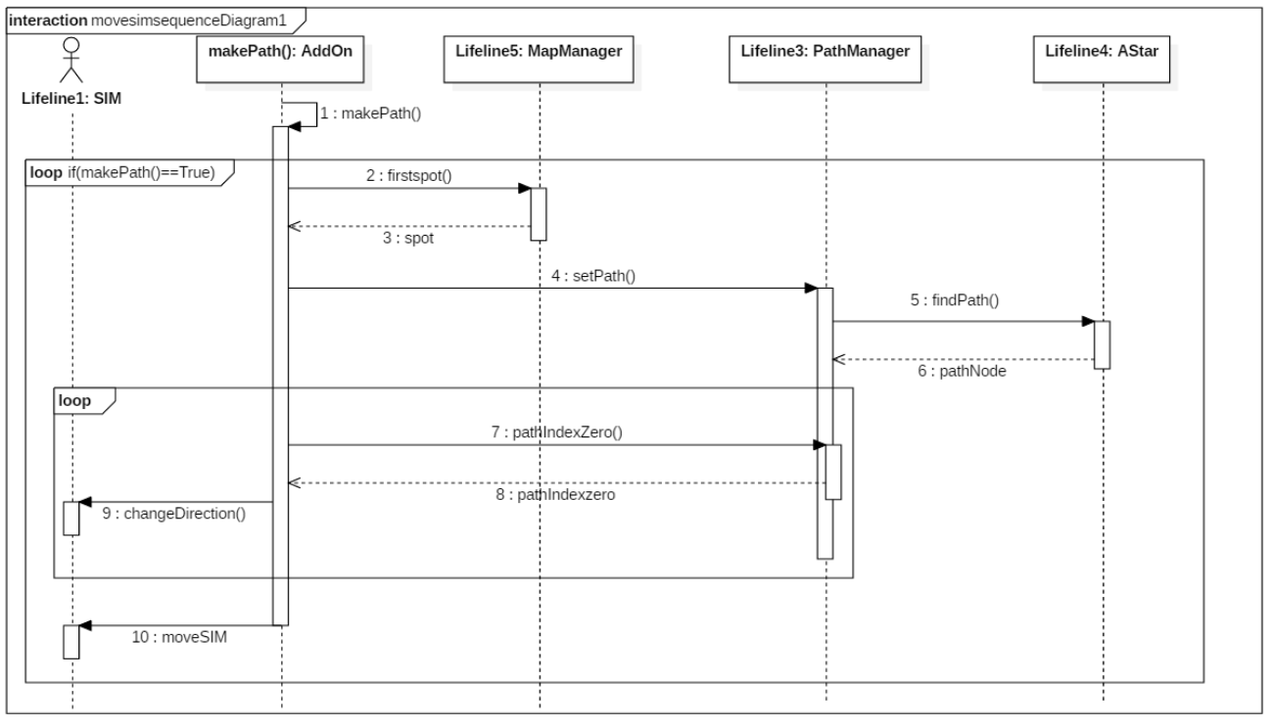
Sequence Diagram-6
moveSIM에 대한 시퀀스 다이어그램입니다.
Add-On은 매순간 makePath를 통해 경로를 탐색하는데
MapManager를 통해 가장 가까운 spot을 찾고 Pathmanger에게 경로탐색을 명령한다.
AddOn은 PathManger가 Astar를 통해 찾은 경로를 PathIndexZero로 받아온다.
Path대로 방향을 설정하고 SIM이 움직인다.
더 이상 경로가 없으면 종료한다.

Slide 23
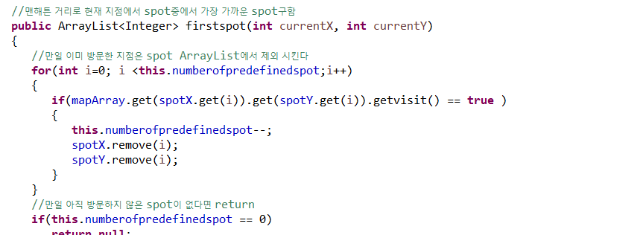
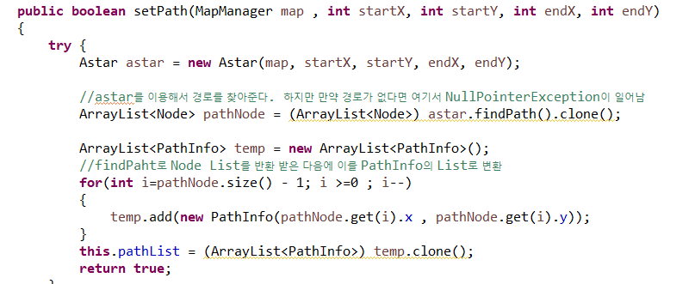
구현코드 (moveSIM)
1.Firstspot()
2.setPath()

Slide 24
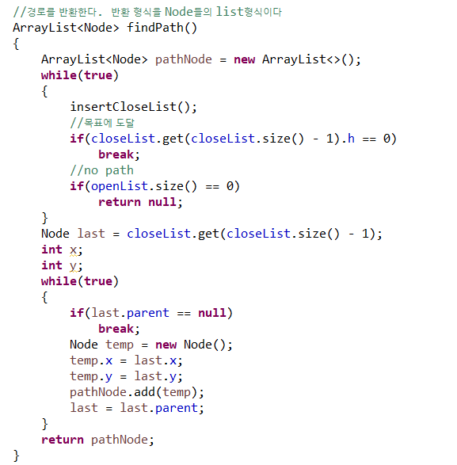
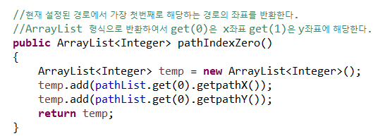
구현코드 (checkHiddenHazard)
3.findPath()
4.pathIndexZero()

Slide 25
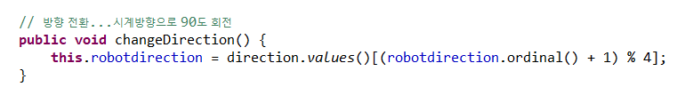
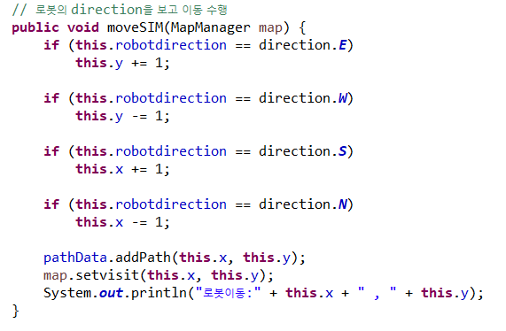
구현코드 (checkHiddenHazard)
5. changeDirection()
6.moveSIM()

Slide 26
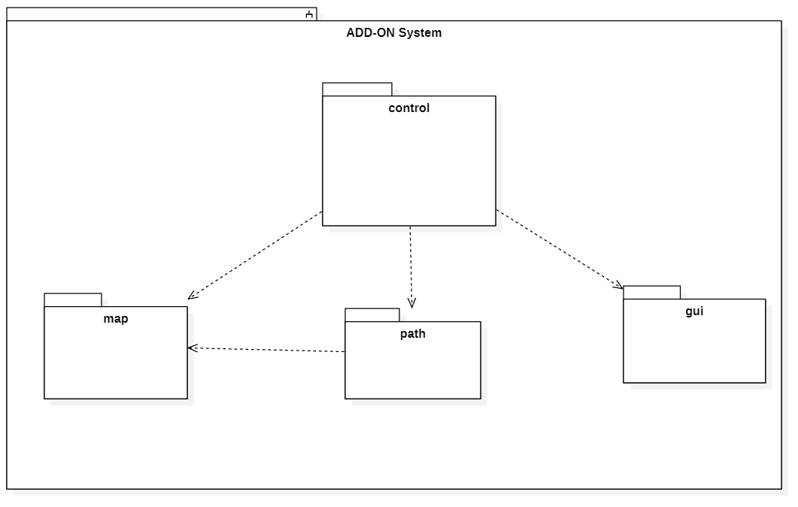
Package Diagram
1.control
(AddOn클래스, SIM클래스)
2.map
(MapManager클래스, MapData클래스)
3.path
(PathManager클래스, PathInfo클래스)
4.gui
(GUI클래스, GuiMap클래스)

Slide 27
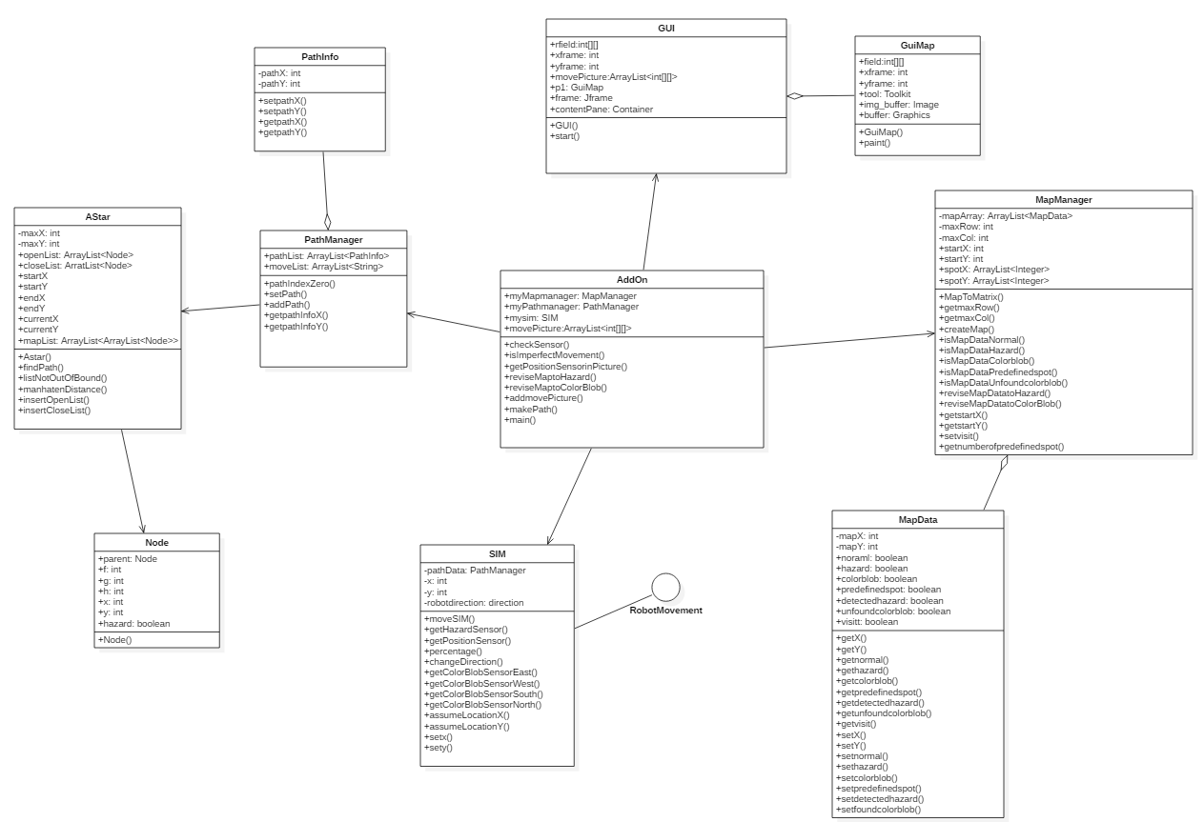
ClassDiagram
MapManager : 맵정보를 가지고 맵을 조작하는 클래스
MapData : 맵좌표에 대한 정보클래스
PathManager : PathInfo를 가지고 경로를 설정하는 클래스
PathInfo : 경로를 위한 좌표정보 클래스
Astar : 최적의 경로를 위한 길 찾기 알고리즘 구현을 위한 클래스
GUI : 이미지를 구현하는 클래스입니다.

Slide 28
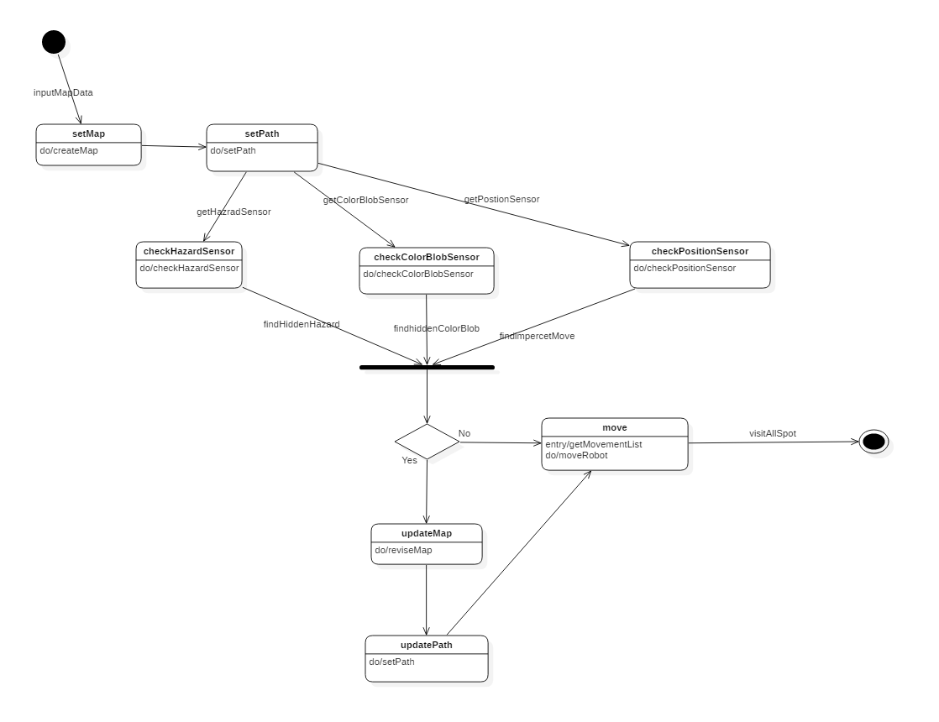
ActivityDiagram

Slide 29
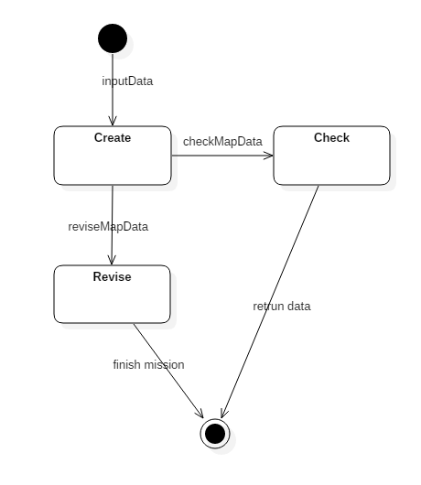
MapManager 객체상태도
Create : map을 만든다
Check : map의 각 요소를 확인한다.
Revise : map을 수정한다.

Slide 30
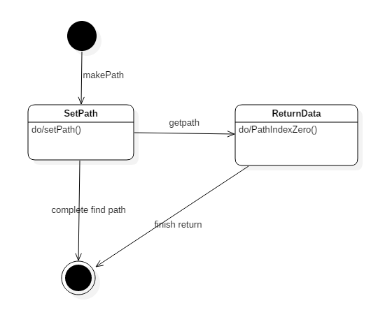
PathManager 객체 상태도
SetPath : 경로를 설정한다.
ReturnData : 경로를 반환한다.

Slide 31
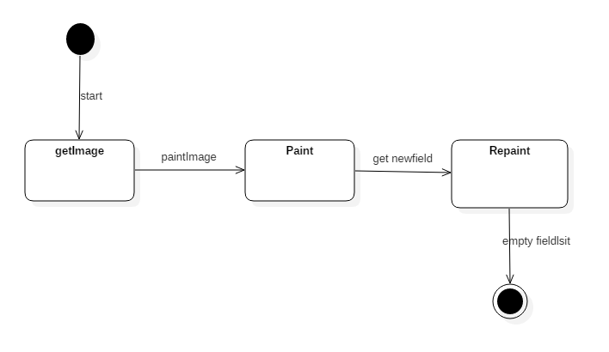
Gui 객체 상태도
GetImage : 이미지를 받아온다
Paint : 프레임에 이미지를 그린다.
Repaint : 다시 paint한다.

Slide 32
감사합니다.

